Slide 1
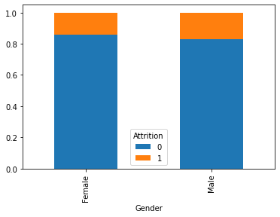
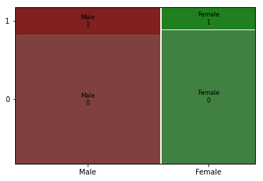
[범주형] : gender → Attrition
p-value: 0.1596
큰 차이는 보이지 않는다.

Slide 2
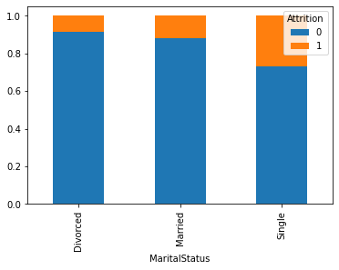
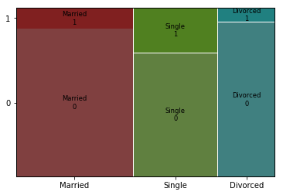
[범주형] : marital status → Attrition
p-value: 0.0000
통계적으로 유의한 차이를 보인다.
Single들이 의사선택에 자유로워서 이직율이 높은 것으로 판단된다.
결혼한 사람의 경우, 이전에 이직을 했을 가능성이 높기 때문에 이직율이 낮은 것으로 생각된다.
이혼한 사람의 경우, 자녀가 있거나 이혼한 사람들을 위한 제도가 있기 때문에 이직률이 낮은 것으로 판단됨.

Slide 3
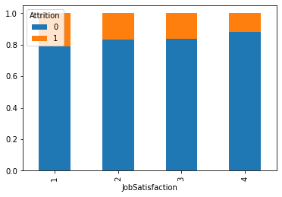
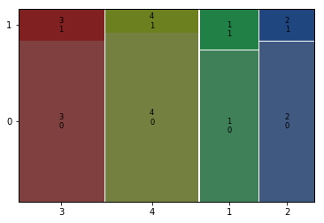
[범주형] : JobStatisfaction → Attrition
p-value: 0.0220
유의수준 0.05에서 통계적으로 차이가 유의하다
직무만족도가 낮을수록 이직률이 높아지는 것을 확인할 수 있다.

Slide 4
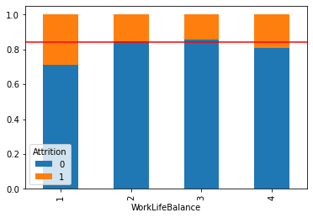
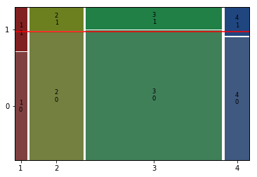
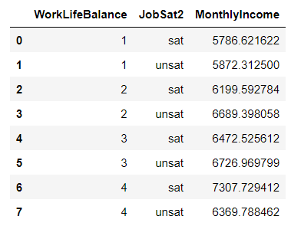
[범주형] : WorkLifeBalance → Attrition
p-value: 0.012
워라벨에 따라 퇴사율의 차이가 있다.
워라벨이 1인 그룹에서 퇴사율이 급격하게 증가하는 것을 확인할 수 있다.
워라벨과 직업만족도의 연관관계를 생각해볼 수 있다.
직업만족도가 높은 사람은 워라벨이 올라갈수록 수입이 일정하게 증가하는데 반해, 직업만족도가 낮은 사람은 수입이 일정하게 증가하지 않는 것을 확인할 수 있다.
1번 데이터가 적기 때문에 통계적으로 차이가 유의하다고 볼 수 없다

Slide 5
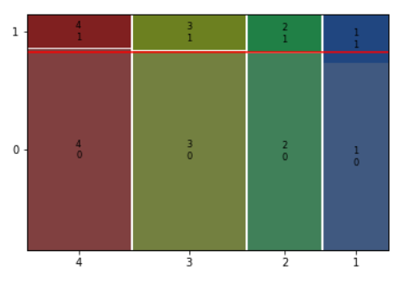
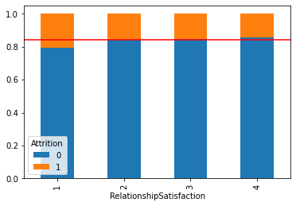
[범주형] : RelationshipSatisfaction → Attrition
p-value: 0.2181
대인관계가 퇴사율에 큰 영향을 주지는 않는 것으로 파악된다.
하지만 대인관계가 좋지 않은 사람의 경우에는 퇴사율이 급격하게 상승하는 것을 확인할 수 있다.
해당 그룹(1)에 속한 사람들은 회사에 적응하지 못한 것으로 예상할 수 있다.

Slide 6
[범주형] : JobStatisfaction → Attrition
p-value: 0.0220
유의수준 0.05에서 통계적으로 차이가 유의하다
직무만족도가 낮을수록 이직률이 높아지는 것을 확인할 수 있다.

Slide 7
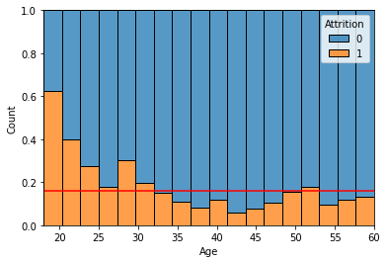
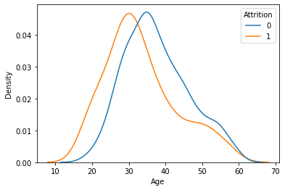
[숫자형] : Age → Attrition
이직한 그룹의 나이가 이직을 하지 않은 그룹의 나이보다 낮은 것을 확인할 수 있다.
30대 부터 이직률이 감소하는 것을 봤을 때, 가정의 유무가 이직률에 영향을 주는 것을 추측할 수 있다.
50대 초반에서 이직률이 높아지는 것을 확인할 수 있는데, 구조조정 혹은 창업, 스카우트 되어 퇴사하는 것으로 생각해볼 수 있다.
20대 후반 구간에 이직률이 높아진 것을 확인할 수 있는데, 경력을 쌓은 뒤 이직하는 것으로 추측해볼 수 있다.

Slide 8
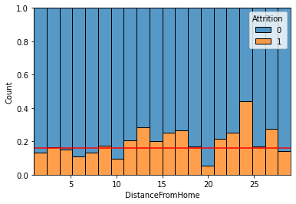
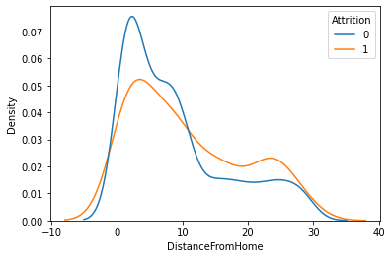
[숫자형] : DistanceFromHome→ Attrition
일반적으로 집에서 직장까지의 거리가 멀수록 퇴사율이 높아지는 것을 확인할 수 있다.
(,10], [10, 20], [20,) 구간으로 그룹화 할 수 있다.
10마일까지는 대중교통으로 출퇴근 가능하기 때문에 대체적으로 만족하는 것으로 보임.
10~17마일 일 때, 대중교통으로 출퇴근이 힘들어서 퇴사.
17~20마일 일 때, 자차를 가져서 출퇴근에 여유가 있는 것으로 판단됨.
20~25마일 일 때, 자차를 가지더라도 출퇴근이 힘들기 때문에 만족하지 못하여 퇴사하는 경우.
25이상 일 때, 수입이 좀 더 높은 사람으로 예상됨. 혹은 유류비 혹은 교통비 지원이 있을 수 있음.
각 구간별로 퇴사율이 급격히 낮아지는 부분은 회사가 유류비 지원을 해주기 때문일 수 있다는 추측 가능.

Slide 9
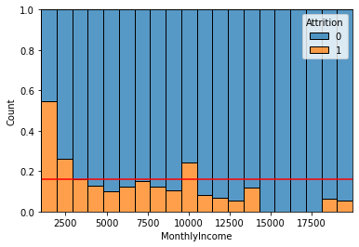
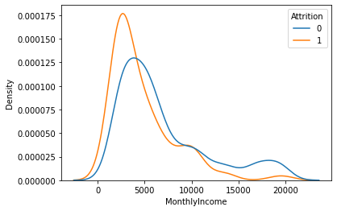
[숫자형] : MonthlyIncome→ Attrition
일반적으로 수입이 적을수록 퇴사율이 높아지는 것을 확인할 수 있다.
월급이 낮은 사람은 입사 초반일 가능성이 높아서, 회사에 적응하지 못해 이직율이 높을 가능성이 있음.
월급이 10000달러 일 때, 경력직으로 이직하는 경우가 있어 이직률이 높을 것으로 예상해볼 수 있음.

Slide 10
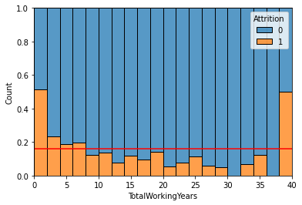
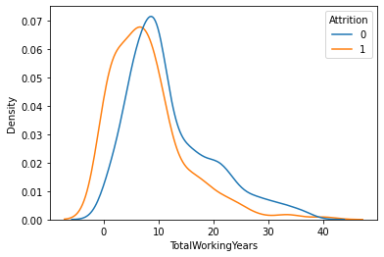
[숫자형] : TotalWorkingYears→ Attrition
근무년수가 길수록 이직률은 낮아짐.
근무년수 33년 이상에서 퇴사율이 급격하게 증가하는데, 정년퇴직인 것으로 예상된다.
5년에서 7년에서 이직률이 높은 것은 경력직으로 이직하는 경우를 생각해볼 수 있다.
3년 이하의 직원들은 회사에 적응하지 못해 퇴사하는 비율이 높은 것으로 예상할 수 있다.

Slide 11
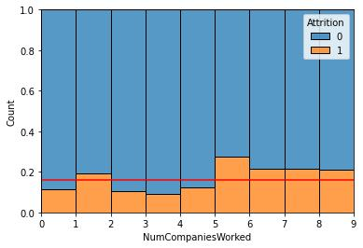
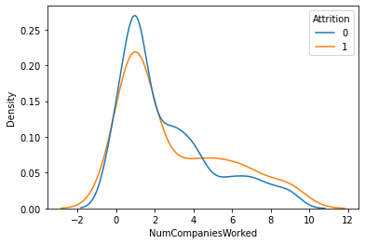
[숫자형] : NumCompaniesWorked → Attrition
이전에 이직한 횟수가 많은 사람이 대체적으로 이직률이 높은 것을 확인할 수 있다.
5번 미만의 그룹과 5번 이상의 그룹으로 나눌 수 있다.
이직이 많은 직무, 직종이기 때문에 퇴사의 비율이 높을 것으로 예상된다.

